Slide 1

TRƯỜNG ĐẠI HỌC TIỀN GIANG
KHOA CÔNG NGHỆ THÔNG TIN
BÁO CÁO
ĐỀ TÀI
QUẢN LÝ TIỀN NƯỚC
Giảng viên hướng dẫn:
Trần Thị Diễm Trang
Sinh viên thực hiện:
Lê Ngọc Hòa 013101061
Lớp : ĐHCNTT K13B

Slide 2
CHƯƠNG 1: TỔNG QUAN
Lý do chọn đề tài đồ án, mục tiêu, nhiệm vụ, phạm vi:
Lý do chọn đề tài:
Trong những năm gần đây với sự phát triển mạnh mẽ rộng khắp của công nghệ thông tin máy tính đã ăn sâu và giữ vai trò quan trọng trong các ngành kinh tế, quân sự, giáo dục… Việc ứng dụng tin học vào các lĩnh vực quản lý hết sức cần thiết trong quá trình làm việc để đạt hiệu quả cao nhất, máy tính đã giúp đỡ con người rất nhiều trong công việc đặc biệt là công tác quản lý. Với sự phát triển không ngừng của công nghệ thông tin và kĩ thuật lập trình quản lý tính tiền nước, tiền điện … bắt đầu tìm mọi biện pháp để xây dựng hệ thống công nghệ thông tin của mình nhằm tin học hóa các hoạt động.
Hiện nay tại các công ty cung cấp nước việc quản lý hóa đơn, khách hàng,… gặp nhiều khó khăn. Chính vì vậy ý tưởng tạo nên một phần mềm để góp phần giải quyết vấn đề trên của người lập trình là không thể tránh khỏi.
Đồ án trình bày quy trình xây dựng một bài toán quản lý Tiền Nước bao gồm tìm hiểu thực trạng tình hình quản lý tiền nước trong khu vực, từ đó đi vào phân tích thiết kế hệ thống để đưa ra sản phẩm phần mềm có các chức năng cần thiết.

Slide 3
1.1.2 Mục tiêu:
Giúp người sử dụng tiết kiệm thời gian, chi phí, công sức trong việc quản lý việc tính tiền nước đạt hiểu quả.
1.1.3 Nhiệm vụ:
- Xây dựng phần mềm hỗ trợ người quản trị quản lý tiền nước và hóa đơn cho mỗi khách hàng.
- Quản lý hóa đơn.
- Quản lý khách hàng.
- Thống kê hóa đơn, khách hàng.
1.1.4 Phạm vi:
Phần mềm sử dụng hệ quản trị cơ sở dữ liệu Microsoft Sql Server để quản lý thông tin khách hàng hón đơn, tính tiền nước, in hóa đơn tiền nước.
1.1.5 Chức năng chính:
✓ Nhập thông tin khách hàng
✓ Phân lớp khách hàng vào thông tin khách hàng và danh sách hóa đơn bắt buộc phải nhập mã khách hàng trùng có trong danh sách.
✓ Nhập thông tin hóa đơn
✓ Tính tiền nước cho khách hàng.
✓ Thống kê danh sách khách hàng, danh sách hóa đơn.
✓ Tìm kiếm thông tin khách hàng, hóa đơn.
✓ In hóa đơn tiền nước

Slide 4
Bối cảnh thực tiễn ứng dụng của đồ án:
Việc quản lý tiền nước, nếu không có sự hỗ trợ của công nghệ thông tin thì phải cần khá nhiều người, chia thành nhiều khâu mới có thể quản lý như: quản lý khác hàng (thông tin khách hàng, số lượng khách hàng), quản lý hóa đơn thanh toán, … Các công việc này đòi hỏi nhiều thời gian và công sức, mà sự chinh xác và hiệu quả không cao nếu làm theo cách thủ công truyền thống. Một số nghiệp vụ như tra cứu, thống kê, cập nhật hiệu chỉnh thông tin khá vất vả. Ngoài ra công việc lưu trữ cũng rất khó khăn, dễ thất lạc hư hỏng tài liệu … Trong khi đó các nghiệp vụ này có thể được thực hiện một cách đơn giản bởi máy tính.
Tại các công ty cung cấp nước hiện nay với lượng khách ngàng càng tăng, để phục vụ khách được tốt hơn, chính xác và nhanh chóng hơn thì cần phải đưa công nghệ thông tin vào các khâu quản lý. Đặc biệt là trong công tác quản lý hóa đơn và khách hàng.
Mô tả bài toán:
Chi nhánh công ty TNHH MTV CẤP NƯỚC NÔNG THÔN TIỀN GIANG phụ trách trong TP.Mỹ Tho (khoảng 700 khách hàng) đến liên hệ nhóm lập trình phần mềm hỗ trợ cho việc quản lý như sau:
Hồ sơ khách hàng sử dụng m3 tiêu thụ: mã khách hàng, tên khách hàng, địa chỉ, số điện thoại, loại hình sử dụng, mã đồng hồ, ghi chú.
Khách hàng thì thống kết tình hình sử dụng nước trong tháng là bao nhiêu chỉ số tiêu thụ là bao nhiêu: chỉ số củ, chỉ số mới, vượt định mức hay trong định mức.

Slide 5
Trong hồ sơ hóa đơn gồm có :mã hóa đơn, mã đông hồ, mã khách hàng, tên khách hàng, loại sử dụng, dơn giá, tháng, chỉ số củ, chỉ số mới, số sử dụng, thành tiền, ghi chú.
Để tính tiền nước ta dựa vào loại hình sử dụng để biết đơn giá là bao nhiêu mỗi loại hình sử dụng có : mã loại, loại sử dụng, đơn giá xác định.
Kết xuất hóa đơn đã sử dụng trong tháng (thông tin khách hàng, tiêu thụ bao nhiêu m3 nước, số tiền phải trả là bao nhiêu, thuế GTGT là bao nhiêu). Những thông tin này sẽ được gửi về các phòng ban tương ứng thực hiện công việc kiểm tra xem xét tình hình thanh toán khách hàng ra sau.
Lập danh sách khách hàng đã thanh toán để tiến hành xóa nợ cho khách hàng. Bên cạnh đó lập danh sách khách hàng nào chưa thanh toán tiền nước tiến hành gửi giấy báo nhắc nhở -ghi nợ hoặc tiến hành ngưng cung cấp nước cho khách hàng.
Kết thúc tháng sẽ có bảng thống kê tổng hợp .Thống kê thông tin khách hàng và danh sách hóa đơn.
❖ Yêu cầu chức năng:
• Yêu cầu lưu trữ:
Lưu trữ thông tin khách hàng, loại hình sử dụng vag hóa đơn.
• Yêu cầu tra cứu:
tra cứu thông tin khách hàng, thông tin hóa đơn đã thanh toán hay chưa hoặc in ra hóa đơn.

Slide 6
• Yêu cầu tính toán:
Qua quá trình thanh toán tiền nước bất cứ trạm nước nào cũng tìm hiểu chi nhánh nước đang trong tình trạng nào, vì thế yêu cầu tính toán là không thể thiếu. chi nhánh sau mỗi tháng sẽ tính tiền nước và in hóa đơn với công thức:
Số sử dụng =chỉ số mới – chỉ số củ.
Thành tiền= Số sử dụng *đơn giá+GTGT.
Trong đó thuế GTGT=5*( Số sử dụng *đơn giá)/100.
Ký hiệu :5%.
• Đơn giá:
Lấy định mức chung là 20m3.
• Sinh hoạt gồm các m3 tiêu thụ sau:
Nước dùng trong gia đình.
Đơn giá trong định mức là 1500 đồng/m3.
Ngoài định mức là 3000 đồng/m3.
• Kinh doanh gồm các m3 tiêu thụ sau:
Nước dùng doanh nghiệp trong nước.
Đơn giá trong định mức là 2000 đồng/m3.
Ngoài định mức là 4000 đồng/m3.
Lấy số định mức chung cho cả hai loại hình sử dụng là 20m3.

Slide 7
❖ Yêu cầu phi chức năng:
• Tốc độ:
Chương trình khi load lên không mất nhiều thời gian, tốc độ tra cứu thông tin phải nhanh, chính xác rỏ ràng.
• Khối lượng lưu trữ:
Phần mềm gọn nhẹ không chiếm quá nhiều dung lượng ổ cứng, câu hình máy thấp.
• An toàn bảo mật:
Dễ sử dụng, đảm bảo chất lượng, và chống người khác xâm nhập ngoài người chủ sở hữu.
• Giao diện:
Đẹp, logic, không cồng kềnh, không khó hiểu, thân thiện với người dùng.
Đánh giá mức độ khả thi phần mềm có khả năng tương thích cao với mọi hệ thống:chương trình chạy tốt trên môi trường windows xp trở về sau này áp dụng cho đời máy celeron, petium...
Phần mềm có khả năng ứng dụng cao giúp cho việc tra cứu nhập thông tin một cách dễ dàng không tốn nhiều thời gian lãng phí của người quản lý.

Slide 8
1.3 Phương pháp giải quyết, nhiệm vụ đặt ra trong đồ án:
1.3.1 Phương pháp giải quyết:
- Tìm hiểu tình hình quản lý thực tế tại các công ty cung cấp nước.
- Xây dựng chương trình quản lý tiền nước.
- Sử dụng ngôn ngữ lập trình C# và hệ quản trị cơ sở dữ liệu Microsoft Sql Server.
1.3.2 Nhiệm vụ đặt ra:
- Lưu trữ khối lượng lớn thông tin hợp lý giảm ghi chép lưu trữ trên giấy.
- Cập nhật dữ liệu nhanh chóng.
+ Thêm, sửa, xóa khách hàng.
+ Thêm, sửa, xóa hóa đơn.
- Quản lý khách hàng để dễ dàng trong lúc thanh toán tiền nước cho khách hàng .
- Thống kê danh sách khách hàng, hóa đơn.
- Tính tiền nước.
- In hóa đơn tiền nước một cách nhanh chóng.
1.4 Cơ sở lý thuyết, công nghệ được sử dụng:
- Dựa trên kiến thức đã học về lập trình hướng đối tượng.
- Áp dụng các kiến thức đã được học ở các học phần như: nhập môn công nghệ phần mềm, lập trình windows, Hệ quản trị cơ sở dữ liệu Sql Server v.v… để xây dựng phần mềm quản lý tiền nước.
- Sử dụng phần mềm Start UML, Visual Studio để hỗ trợ cho việc làm phần mềm.

Slide 9
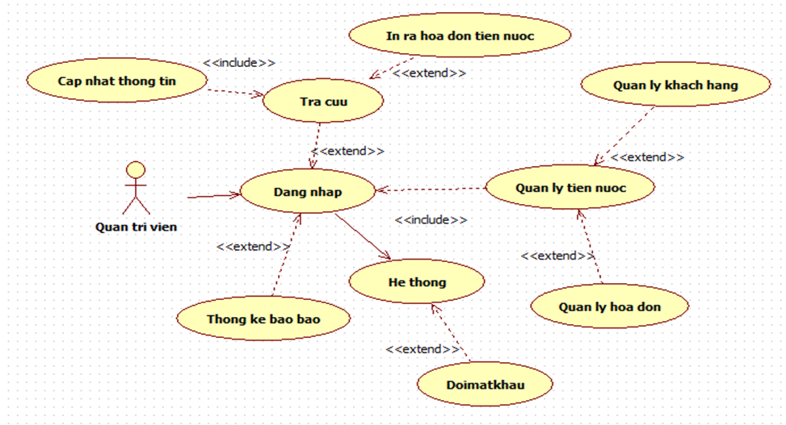
CHƯƠNG 2: PHÂN TÍCH THIẾT KẾ CÀI ĐẶT
2.1 Phân tích thiết kế để giải quyết nhiệm vụ của đồ án:
2.1.1 Phân tích thiết kế:
Tác nhân (actor) là người dùng tác nhân này được cung cấp tài khoản và mật khẩu đăng nhập vào quản trị hệ thống. sau khi đăng nhập thành công họ có thể sử dụng các chức năng để cập nhật (thêm, sửa, xóa) dữ liệu, in, tìm kiếm, xem các thông tin của phần mềm.
- Biểu đồ và đặc tả use case:
Hình 1. Use case tổng quát

Slide 10
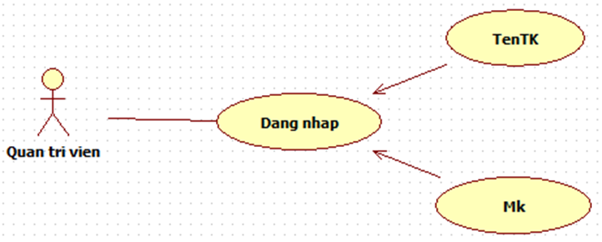
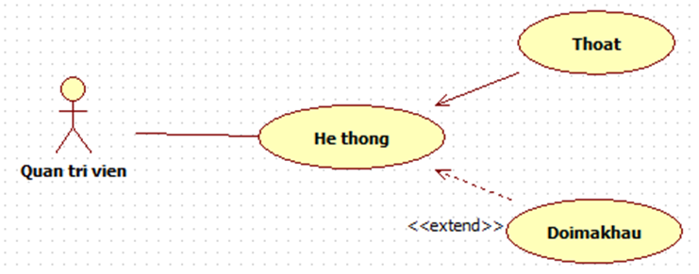
Hình 2. Use case đăng nhập
Hình 3. Use case hệ thống

Slide 11
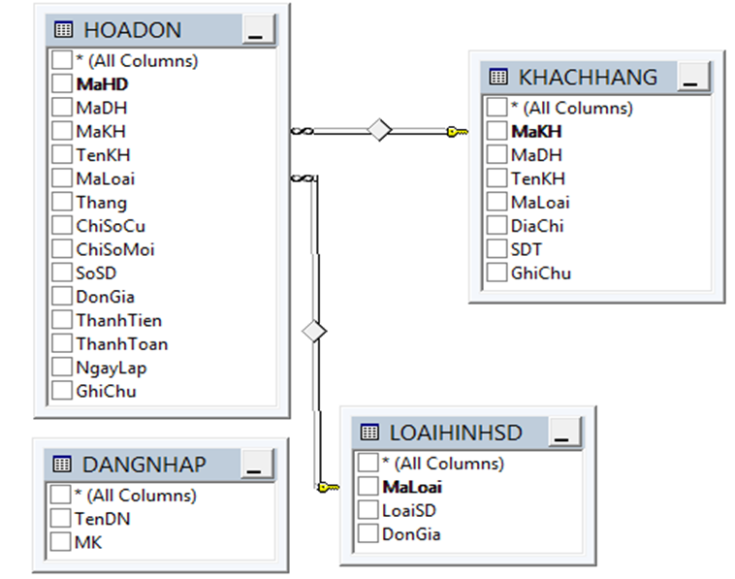
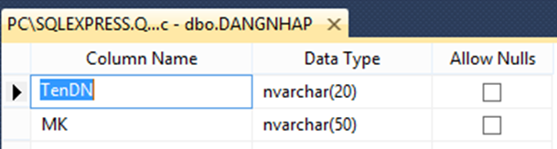
-Biểu đồ Class và Sơ đồ thiết kế cơ sở dữ liệu:
Hình 4. Sơ đồ thiết kế cơ sở dữ liệu
Bảng 1. Bảng đăng nhập

Slide 12
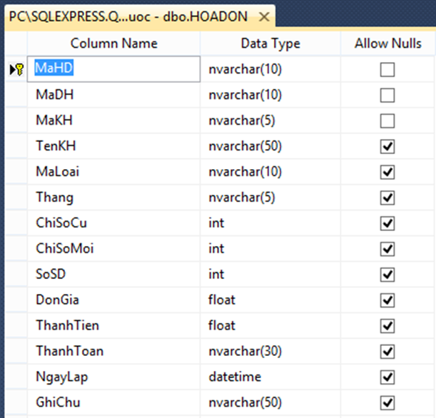
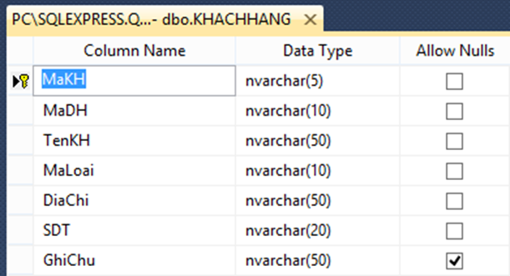
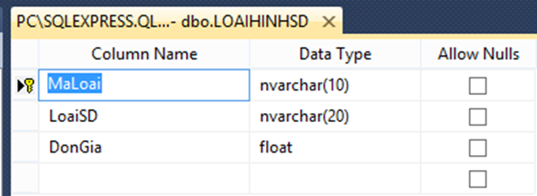
Bảng 2. Bảng hóa đơn
Bảng 3. Bảng khách hàng
Bảng 4. Loại hình sử dụng

Slide 13
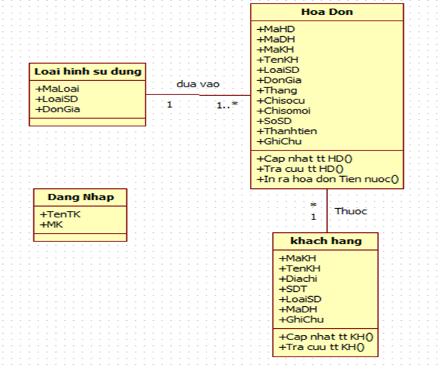
Hình 5. Sơ đồ Class Quản lý tiền nước
DANGNHAP(TenTK,MK)
KHACHHANG(MaKH,MaDH,TenKH,MaLoai,DiaChi,SDT,GhiChu)
HOADON(MaHD,MaDH,MaKH,TenKH,MaLoai,Thang,ChiSoCu,ChiSoMoi,SoSD,DonGia,ThanhTien,ThanhToan,NgayLap,GhiChu)
LOAIHINHSD(MaLoai,LoaiSD,DonGia)

Slide 14
RÀNG BUỘC TOÀN VẸN Ràng buộc toàn vẹn có bối cảnh là một quan hệ
Ràng buộc khóa chính
R1 mỗi khách hàng điều có một MaKH để phân biệt Bối cảnh: KHACHHANG
Điều kiện: kh1,kh2 KHACHHANG
Thì kh1.[KHACHHANG]#kh2.[KHACHHANG]
Cuối: ∀
Bảng tầm ảnh hưởng:
R1 | Thêm | Sửa | Xóa
KHACHHANG | + | + | -
 | [MaKH] | [MaKH]

Slide 15
R2 mỗi hóa đơn điều có một MaHD để phân biệt Bối cảnh: HOADON
Điều kiện: hd1,hd2 HOADON
Thì hd1.[ HOADON]#hd2.[ HOADON]
Cuối: ∀
Bảng tầm ảnh hưởng:
R2 | Thêm | Sửa | Xóa
 | + | + | -
 | [MaHD] | [MaHD]
Ràng buộc toàn vẹn về miền giá trị
D1. Số sử dụng > 0.
D1 bảng HOADON
Điều kiện : ∀ m HOADON
Thì m.[SoLuong] >0
Cuối : ∀
Tầm ảnh hưởng
D1 | Thêm | Xóa | Sửa
HOADON | + | - | +/-*
 | [SoSD] |  | [SoSD]

Slide 16
Ràng buộc toàn vẹn về liên thuộc tính.
L1. Ngày lập hóa đơn<= Ngày Hiện H
1 :bảng HOADON
Điều kiện: n1, HOADON
Thì n1.[ NGAYLAP] <=[NgayHienHanh]
Cuối: ∀
R2 | Thêm | Xóa | Sửa
 | + | - | +/-*
 | [NGAYLAPHD] |  | [NGAYTHANHTOAN]
Ràng buộc có bối cảnh nhiều quan hệ.
Liên thuộc tính – liên quan hệ.
E1.Mỗi vị khách khách nhau sẽ có số hóa đơn có thể giống nhau và cũng có thể khác nhau
E1: n KH , m HOADON
Có n.MaKH = m.MaKH thì m.MaHD = n.MaHD
Cuối: ∀
R4 | Thêm | Xóa | Sửa
KH | + | - | +/-*

Slide 17
2 Giải quyết nhiệm vụ:
- Yêu cầu về chức năng của hệ thống:
Hệ thống cho phép lưu trữ, cập nhật, tìm kiếm, thống kê các thông tin liên quan đến quản lý tiền nước.
- Chức năng cần đạt được:
+Quản lý khách hàng :
Chức năng này cho phép người quản lý thêm, sửa, xóa các thông tin khách hàng trong công ty.
+Chức năng xem thông tin:
Chức năng này cho phép người quản trị có thể xem các thông tin liên quan đến phần mềm.
+Chức năng tìm kiếm:
Chức năng này cho phép người quản trị có thể tìm kiếm các thông tin về khách hàng đang còn làm việc.
+Chức năng tính tiền:
Hiển thị các m3 đã được sử dụng số tiền khách hàng phải trả và in hóa đơn.

Slide 18
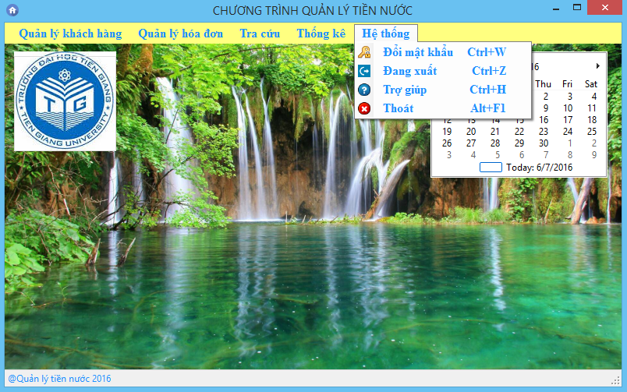
2.2 Cài đặt thử nghiệm:
2.2.1 Thiết kế giao diện chính:
Hình 6.Giao diện chính.

Slide 19
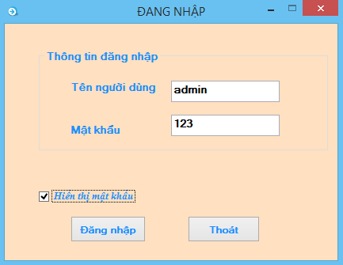
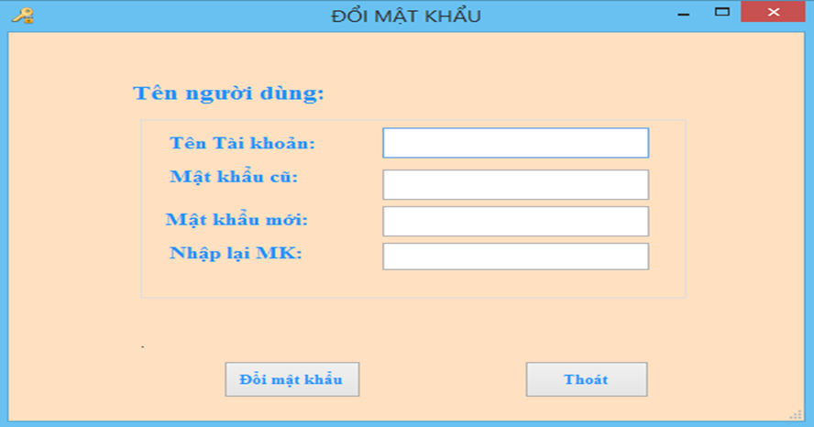
2.2.2 Thiết kế giao diện hỗ trợ:
Hình 7. Giao diện đăng nhập.
Hình 8. Giao diện đổi mật khẩu.

Slide 20
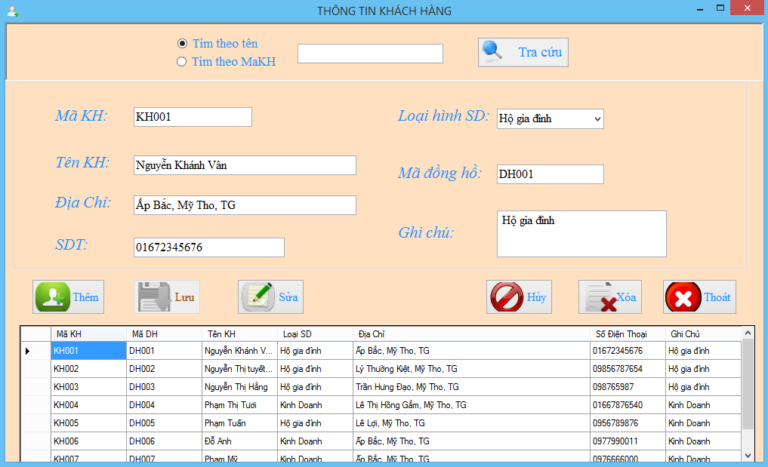
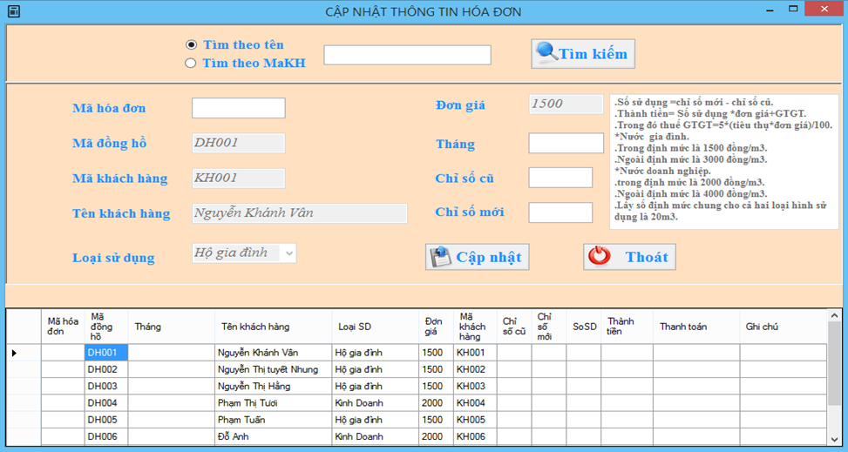
Hình 9. Giao diện thông tin khách hàng.
Hình 10. Giao diện cập nhật thông tin hóa đơn.

Slide 21
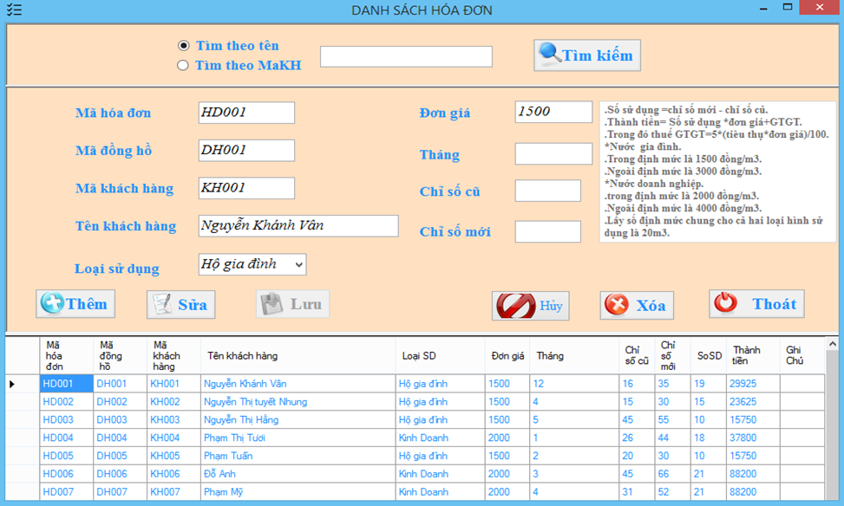
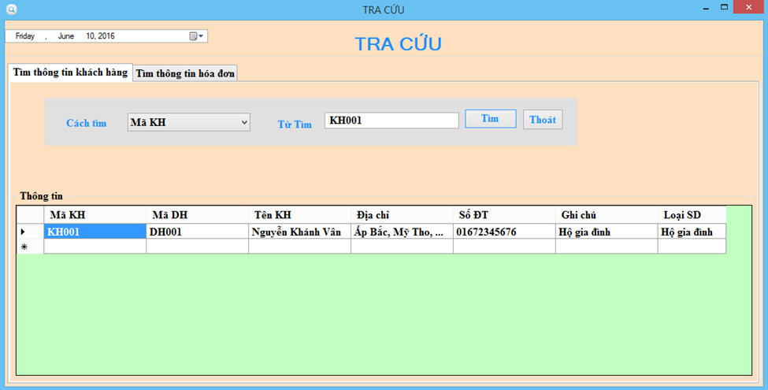
Hình 11. Giao diện danh sách hóa đơn.
Hình 12. Giao diện tra cứu theo thông tin khách hàng.

Slide 22
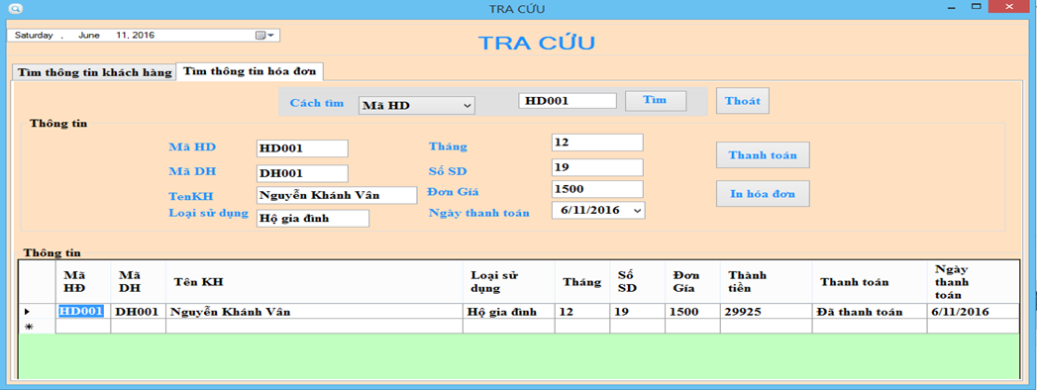
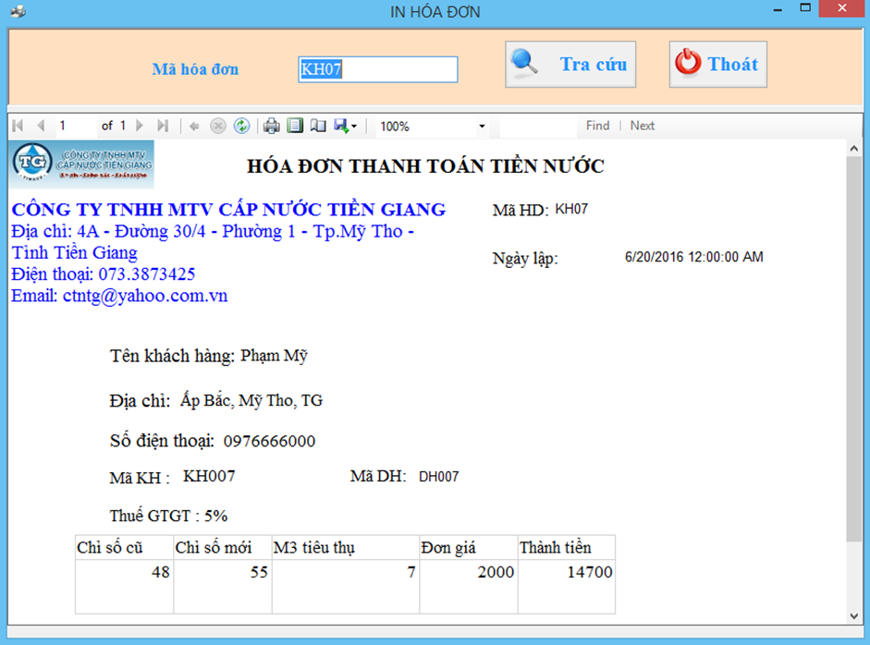
Hình 13. Giao diện tra cứu theo thông tin hóa đơn.
Hình 14. Giao diện hóa đơn tiền nước.

Slide 23
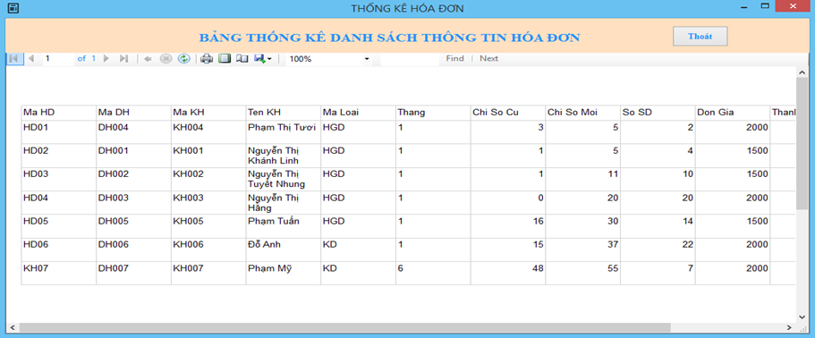
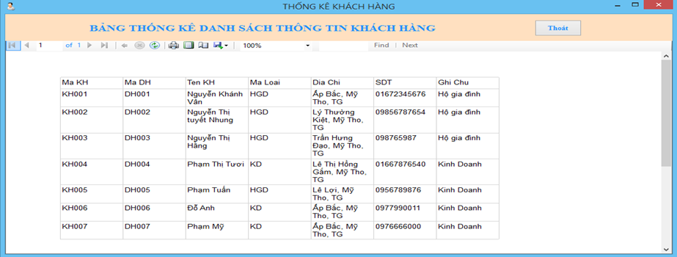
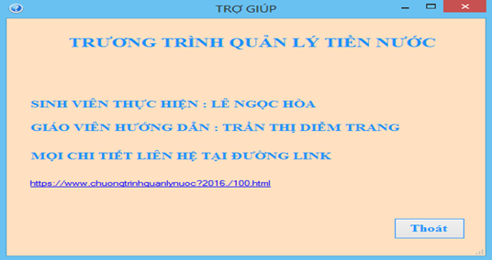
Hình 15. Giao diện thống kê khách hàng.
Hình 16. Giao diện thống kê hóa đơn.
Hình 17. Giao diện trợ giúp.

Slide 24
CHƯƠNG 3: KẾT QUẢ, HƯỚNG PHÁT TRIỂN
3.1 Kết quả đạt được:
- Khảo sát và nắm được sơ lược về quy trình của phần mềm quản lý tiền nước.
- Xây dựng được cơ sở dữ liệu và giao diện cho chương trình bằng hệ quản trị cơ sở dữ liệu Sql Server và C#.
- Xây dựng được một số chức năng của chương trình như:
Giải quyết những hạn chế và khó khăn trong quá trình quản lý tiền nước, đáp ứng được quy trình làm việc trong công ty.
+ In hóa đơn nhanh gọn.
+ Quản lý được khách hàng, hóa đơn.
+ Thống kê thông tin khách hàng, hóa đơn.

Slide 25
THANKS YOU !
3.2 Hạn chế:
Chương trình chưa có chức năng lọc tìm in ra danh sách thống kê từng hóa đơn của khách hàng
3.3 Hướng phát triển:
Khả năng xử lý được tất cả các sự kiện, các lỗi ngoài ý muốn tốt hơn của chương trình và dùng thao tác lên chương trình.
Hoàn thiện tốt hơn về lập trình C# và ràng buộc dữ liệu.
Nâng cao tính linh động của chương trình.
Thêm các chức năng mới để đáp ứng điều kiện của người dùng.
Nâng cao kỷ thuật lập trình và hoàn chỉnh các thành phần còn thiếu theo hướng chuyên nghiệp, chạy thử, khả năng đưa vào áp dụng thức tế khả quan.
Bảo mật dữ liệu tốt hơn.

